Slide 1
Indagine conoscitiva anno 2014
Dati Ufficiali Società Italiana di Chirurgia
Presidente N. Di Lorenzo

Slide 2
Evoluzione del numero dei centri SICOB dal 2008 al 2014

Slide 3
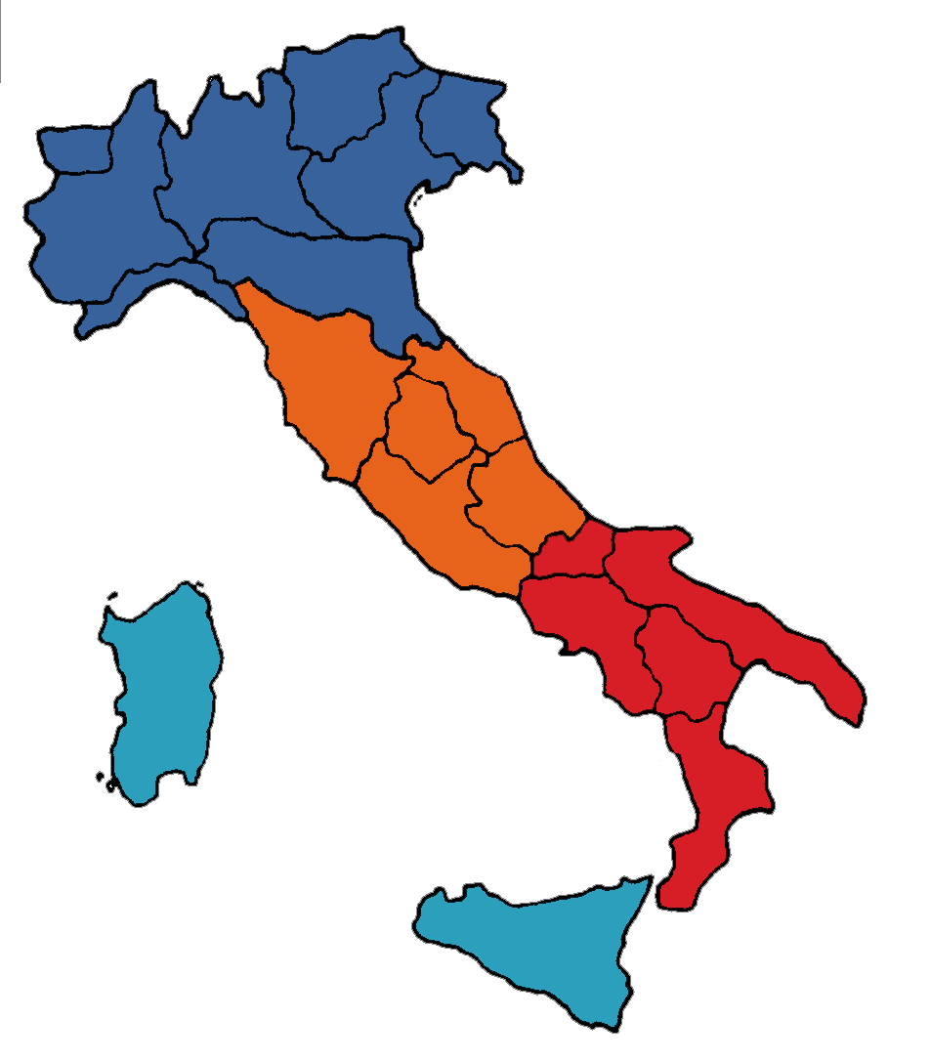
Distribuzione dei 83 centri SICOB censiti nel 2014
NORD 46 centri
CENTRO 16 centri
SUD 17 centri
ISOLE 4 centri

Slide 4
Classificazione delle 78 unità operative nel 2014
Classificazione delle 77 unità operative nel 2013

Slide 5
Trend delle procedure eseguite dal 2008 al 2014 (dati aggiornati al 24 febbraio 2015)

Slide 6
Tipologia delle procedure eseguite nel 2014 Totale 8.787 interventi (dati aggiornati al 24 febbraio 2015)

Slide 7
Tipologia delle procedure eseguite dal 2008 al 2014
(dati aggiornati al 24 febbraio 2015)

Slide 8
Accesso operatorio anno 2014
Accesso operatorio anno 2013

